Slide 1

Voltmeter
Trường Đại học Bách Khoa
Đại học Quốc gia TP.HCM
Báo cáo bài tập lớn
Môn: Thiết kế kệ thống nhúng
Học kì: 241
GV: Nguyễn Phan Hải Phú
Bùi Thị Huyền Như - Mã Chí Nhân
Ngày 30/11/2024

Slide 2
Voltmeter
1 2 3 4
Đặt vấn đề
Yêu cầu hệ thống
Những vấn đề thiết kế
Đặc tả hệ thống
5
6
7
Kế hoạch làm việc nhóm
Thực hiện hệ thống
Hoàn thiện sản phẩm

Slide 3

1. Đặt vấn đề
Điện áp là một thông số cơ bản của mạch điện.
- Mục tiêu: tạo ra một thiết bị đo điện áp có thể đo được các mức điện áp thấp trong các linh kiện điện tử, với mức giá hợp lý.
- Là cơ hội để nhóm có thể tự tay xây dựng một sản phẩm hoàn chỉnh, đồng thời hiểu rõ hơn về quy trình thiết kế và các vấn đề thực tế, không có trong lý thuyết.
- Một thiết bị đo điện áp tốt cần có:
+ Độ chính xác cao.
+ Tầm đo điện áp rộng.
+ Dễ dàng sử dụng.
+ Giá thành hợp lý.

Slide 4
2. Yêu cầu hệ thống
• Tên: Voltmeter
• Mục tiêu:
Voltmeter đo điện áp trong khoảng từ 0 đến 5 volt. Có chế độ đo ngõ vào đơn và chế độ đo ngõ vào vi sai với gain là x1, x10, x200.
• Input và Output:
- Input:
+ Nút nhấn: reset, chọn chế độ, chọn độ lợi.
+ Biến trở: Điều chỉnh độ tương phản LCD.
+ Terminal: Cấp nguồn, ngõ vào điện áp tương tự.
- Output:
+ Màn hình LCD 16x2: Hiển thị các yêu cầu và điện áp đo được.

Slide 5
2. Yêu cầu hệ thống
• Trường hợp sử dụng:
Khi cắm điện, màn hình LCD sẽ hiển thị các yêu cầu. Chọn chế độ đo và độ lợi bằng cách nhấn nút. Điện áp sẽ liên tục hiển thị lên màn hình. Hệ thống sẽ cảnh báo nếu mắc sai chiều điện áp. Nếu muốn chọn lại chế độ và gain phải nhấn reset. Ngoài ra, người dùng có thể xoay biến trở để tăng giảm độ tương phản của LCD.
• Chức năng:
Đo điện áp trong khoảng từ 0 đến 5 volt. Có chế độ đo ngõ vào đơn và chế độ đo ngõ vào vi sai với gain là x1, x10, x200, hiển thị lên LCD.
• Hiệu suất:
- Độ chia nhỏ nhất: Q < 0.01V
- Sai số lượng tử hiệu dụng e_{rms} < 0.01
- Tỉ số tín hiệu trên nhiễu (SNR): > 500

Slide 6
2. Yêu cầu hệ thống
• Chi phí: 250.000 VNĐ
- Chi phí nghiên cứu:
+ 500.000 VNĐ chi phí vật liệu.
+ 1.200.000 VNĐ chi phí con người.
- Chi phí sản xuất: 200.000 VNĐ.
• Công suất cung cấp: Sử dụng adapter chuyển 220 VAC thành 5 VDC
• Công suất tiêu thụ: ≤ 10W
• Kích thước/ trọng lượng: 15x15(cm).
• Cài đặt: Cầm tay.

Slide 7
3. Những vấn đề thiết kế
• Ràng buộc:
- Sai số <1%.
- Giá thành: ≤ 300.000đ.
- Công suất: ≤ 10W .
• Vấn đề tính năng: Cảnh báo ngược chiều áp.
• Vấn đề thời gian thực: Soft real-time.
Vì hệ thống chỉ sử dụng để đo điện áp từ 0 đến 5V. Nên nếu trong thời gian vi xử lý thực hiện, có xảy ra hiện tượng quá áp cũng không gây ảnh hưởng lớn đến người sử dụng.
- Kích thước: diện tích ≤ 300cm².
- Tuổi thọ: trên 7 năm.
- Thời gian đáp ứng: ≤ 50ms.

Slide 8
3. Những vấn đề thiết kế
• Đồng thời:
Đồng thời đọc giá trị điện áp ngõ vào, chuyển đổi giá trị điện áp, thực hiện tính toán để tìm giá trị áp ngõ vào và hiển thị lên LCD.
• Vấn đề phản ứng:
- Tương tác không liên tục: cắm điện để đo áp khi cần đo.
- Đáp ứng không theo chu kì: Không thể đo sự thay đổi điện áp giữa hai lần lấy mẫu và xử lý liên tiếp, với độ trễ Td ≈ 0.5s.

Slide 9
4. Đặc tả hệ thống
• Nguyên lý hoạt động:
Khi cắm điện, màn hình LCD sẽ hiển thị các yêu cầu. Chọn chế độ đo và độ lợi bằng cách nhấn nút tương ứng, với hai chế độ là đo ngõ vào đơn và đo ngõ vào vi sai, độ lợi là gain x1, x10 và x200. Cấp điện áp ngõ vào qua cổng terminal tương ứng. Điện áp sẽ liên tục hiển thị lên màn hình. Nếu muốn chọn lại chế độ và gain, nhấn reset. Ngoài ra, người dùng có thể xoay núm vặn để tăng giảm độ tương phản của LCD. Rút nguồn điện khi không sử dụng.
• Môi trường hoạt động:
Môi trường có nhiệt độ từ 10 − 35◦C. Trong không gian thoáng, tránh nắng nóng và ẩm ướt sẽ gây hao mòn linh kiện. Hệ thống không có chức năng chống nước.

Slide 10

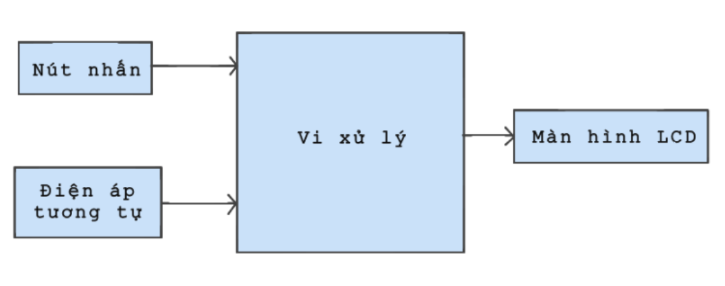
4. Đặc tả hệ thống
• Sơ đồ khối:

Slide 11
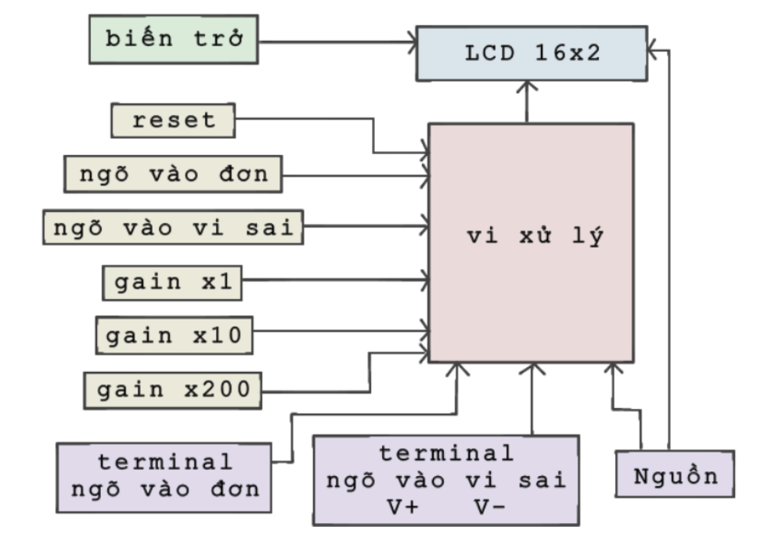
4. Đặc tả hệ thống
• Sơ đồ khối chi tiết cho hệ thống:

Slide 12
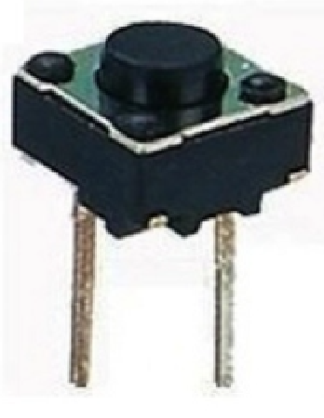
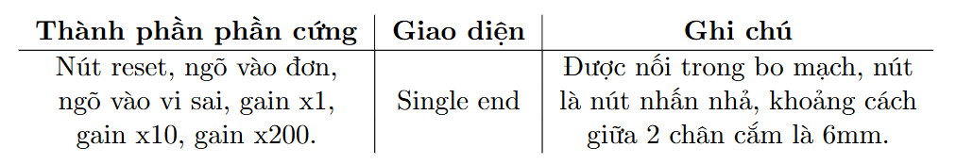
4. Đặc tả hệ thống
• Đặc tả phần cứng
Yêu cầu Lựa chọn linh kiện
– Nút nhấn:
+ Mục đích: Cung cấp giao diện cho 6
nút nhấn.
+ Yêu cầu: Nút nhấn phải ổn định, có
tuổi thọ dài, cổng kết nối chặt chẽ.
Nút Nhấn 6X6X5MM 2 Chân Cắm.

Slide 13
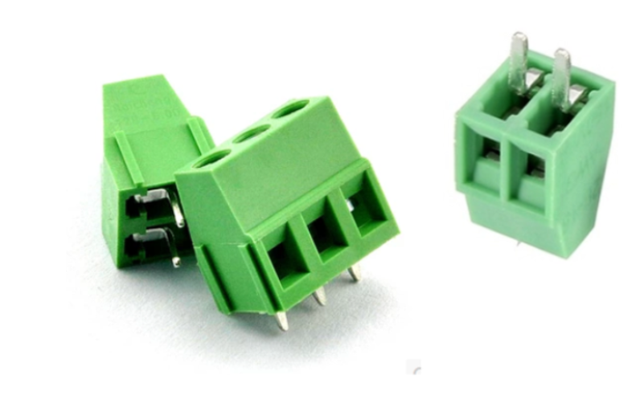
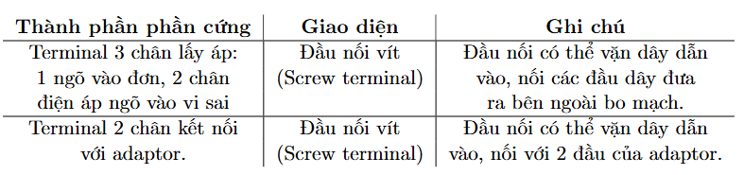
4. Đặc tả hệ thống
• Đặc tả phần cứng
Yêu cầu Lựa chọn linh kiện
– Terminal:
+ Mục đích: Cung cấp giao diện để Cắm điện áp ngõ vào, kết nối adaptor với mạch để tạo nguồn cấp cho vi điều khiển và LCD.
+ Yêu cầu: Các mối nối phải chắc chắn, ổn định.
+ Domino KF128-2P-5.08MM.
+ Domino KF128-3P-5.08MM.

Slide 14
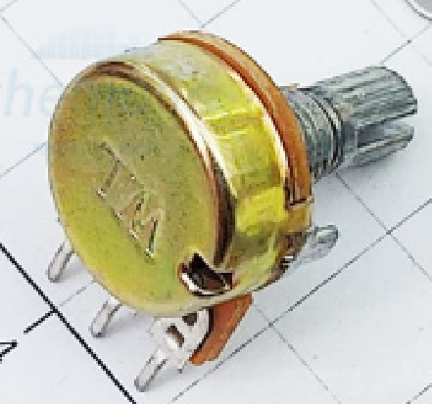
4. Đặc tả hệ thống
• Đặc tả phần cứng
Yêu cầu Lựa chọn linh kiện
– Biến trở:
+ Mục đích: Điều chỉnh độ tương phản cho LCD.
+ Yêu cầu: Biến trở 10 KΩ.
WH148-3P-103 Biến Trở Volume Đơn 10 KOhm 20% 0.125W 3 Chân.

Slide 15
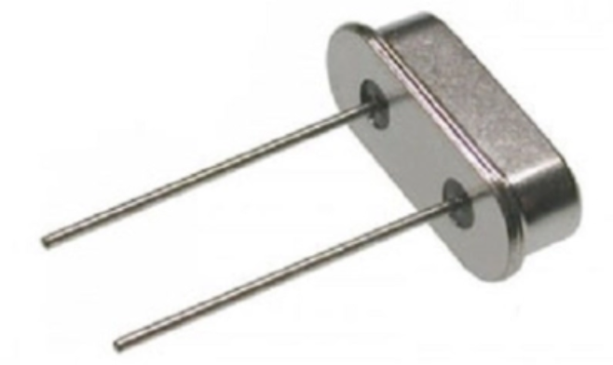
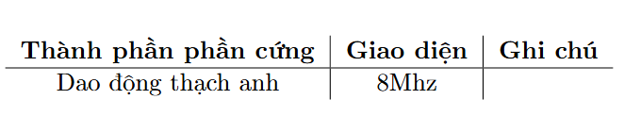
4. Đặc tả hệ thống
• Đặc tả phần cứng
Yêu cầu Lựa chọn linh kiện
– Dao động thạch anh:
+ Mục đích: Tạo dao động cho vi xử lý.
+ Yêu cầu: Chính xác, ổn định.
Thạch anh 8Mhz HC49 DIP.

Slide 16
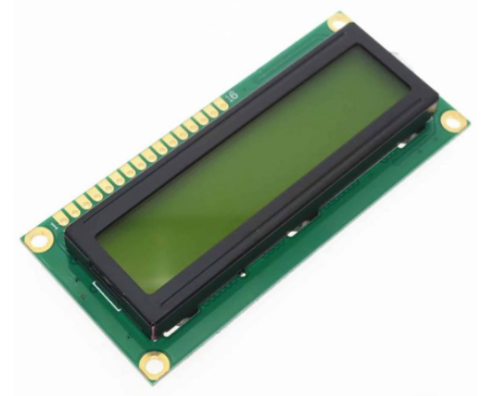
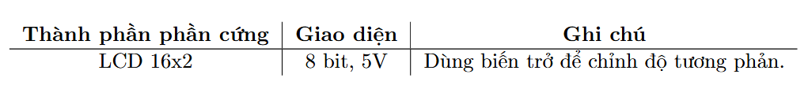
4. Đặc tả hệ thống
• Đặc tả phần cứng
Yêu cầu Lựa chọn linh kiện
– Màn hình LCD:
+ Mục đích: Hiển thị các thông tin yêu cầu và điện áp đo được.
+ Yêu cầu: Kích thước: 80 x 36 x 12.5mm.
Màn hình LCD: LCD1602 5V.

Slide 17
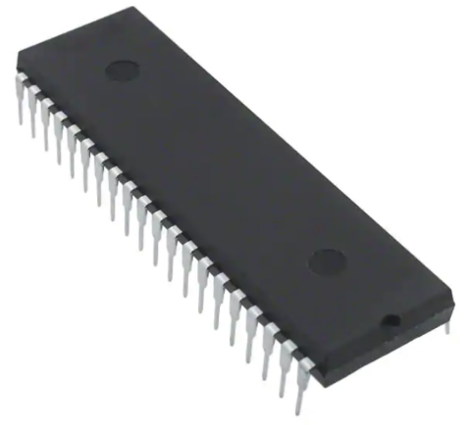
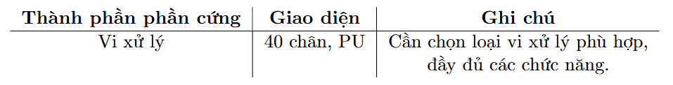
4. Đặc tả hệ thống
• Đặc tả phần cứng
Yêu cầu Lựa chọn linh kiện
– Vi điều khiển:
+ Mục đích: Nhận các tín hiệu từ nút nhấn để xử lý, đọc điện áp ngõ vào đơn và ngõ vào vi sai, ADC và tính toán điện áp ngõ vào, điều khiển LCD hiện các yêu cầu và giá trị điện áp.
+ Yêu cầu: Có chức năng ADC ngõ vào đơn, ADC ngõ vào vi sai với các độ lợi, thực hiện yêu cầu của hệ thống. Bộ nhớ ≥ 16Kbytes Flash ROM, SRAM ≥ 1Kbytes.
Vi điều khiển: ATMEGA16-16PU.

Slide 18
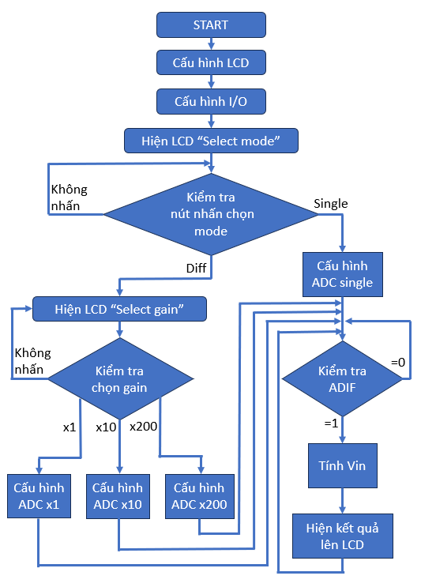
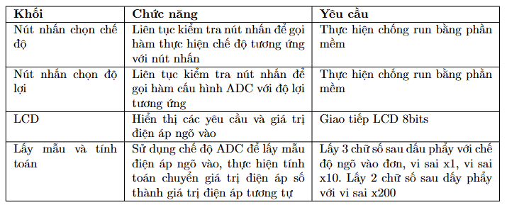
4. Đặc tả hệ thống
• Đặc tả phần mềm

Slide 19
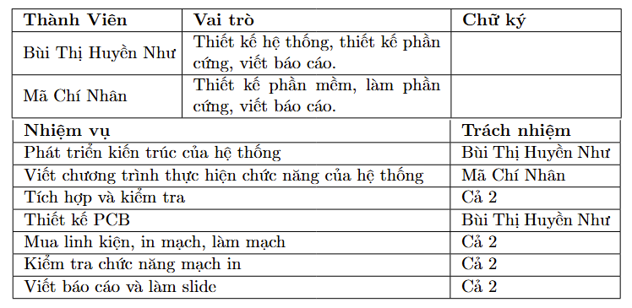
5. Kế hoạch làm việc nhóm
• Xây dựng nhóm

Slide 20
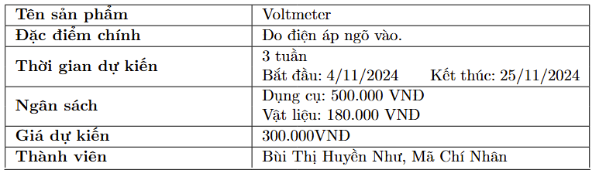
5. Kế hoạch làm việc nhóm
• Xây dựng kế hoạch thực hiện hệ thống

Slide 21





5. Kế hoạch làm việc nhóm
• Xây dựng kế hoạch thực hiện hệ thống
Tuần 1 Tuần 2 Tuần 3
Viết báo cáo
Thiết kế hệ thống
Viết phần mềm
Thiết kế phần cứng
Tích hợp, kiểm tra
Hoàn thiện sản phẩm

Slide 22
6. Thực hiện hệ thống
• Phần mềm
Khối | Chức năng
Chỉ dẫn | Khai báo các thư viện, định nghĩa thanh ghi, khai báo hàm
Int main(void) | Cấu hình I/O, LCD. Hiện yêu cầu chọn chế độ và kiểm tra nút nhấn chọn chế độ
LCD | Hàm ghi lệnh, hàm ghi dữ liệu, hàm ghi chuỗi vào LCD
Void single() | Cấu hình ADC chế độ ngõ vào đơn, tính toán và xuất ra giá trị Vin
Void Diff() | Hiện yêu cầu chọn độ lợi vi sai và kiểm tra nút nhấn độ lợi
Void Diff_1() Void Diff_10() Void Diff_200() | Cấu hình ADC chế độ vi sai với độ lợi tương ứng, tính toán và xuất ra giá trị Vin

Slide 23
6. Thực hiện hệ thống
• Phần cứng
Công cụ | Chức năng
Protues | Mô phỏng hệ thống, kiểm tra lỗi
Altium | Vẽ sơ đồ nguyên lý, mạch in PCB
Breadboard | Thực hiện hệ thống trên thực tế, kiểm tra lỗi

Slide 24
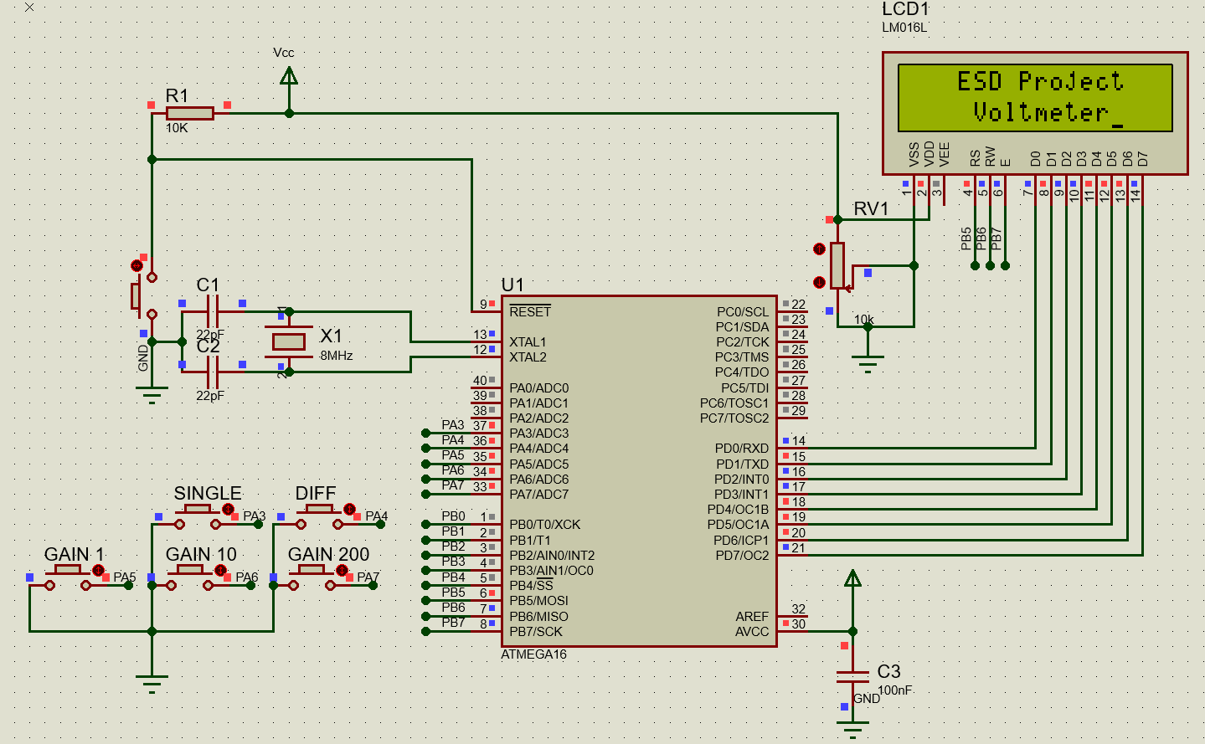
6. Thực hiện hệ thống
• Phần cứng

Slide 25
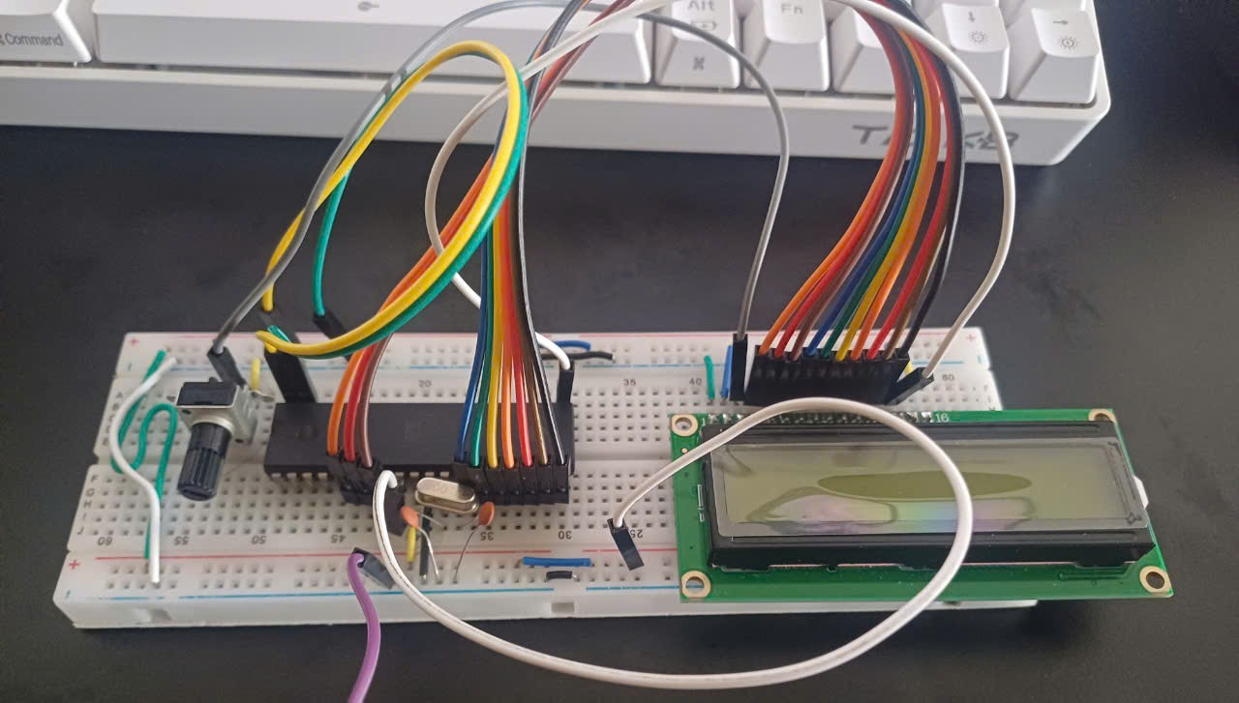
6. Thực hiện hệ thống
• Phần cứng

Slide 26
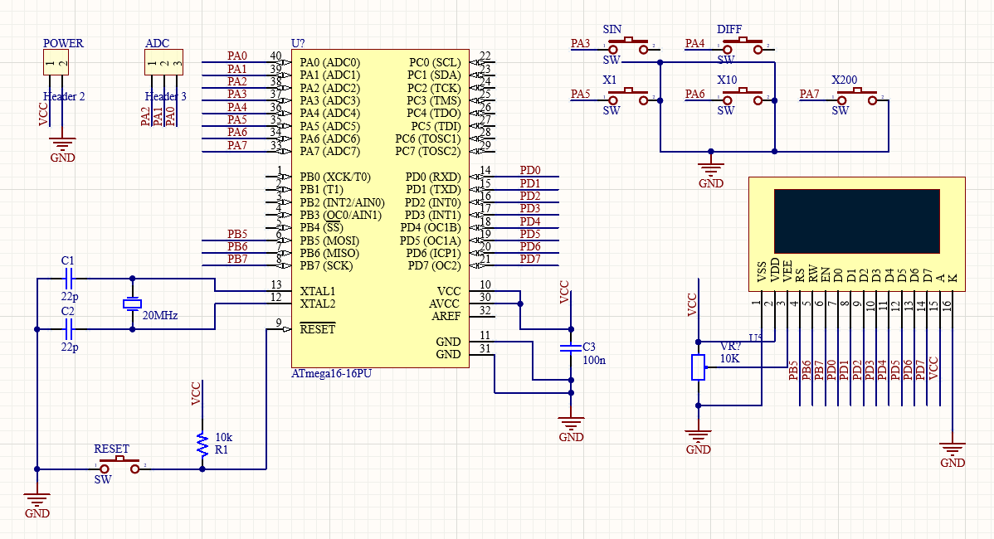
6. Thực hiện hệ thống
• Phần cứng

Slide 27
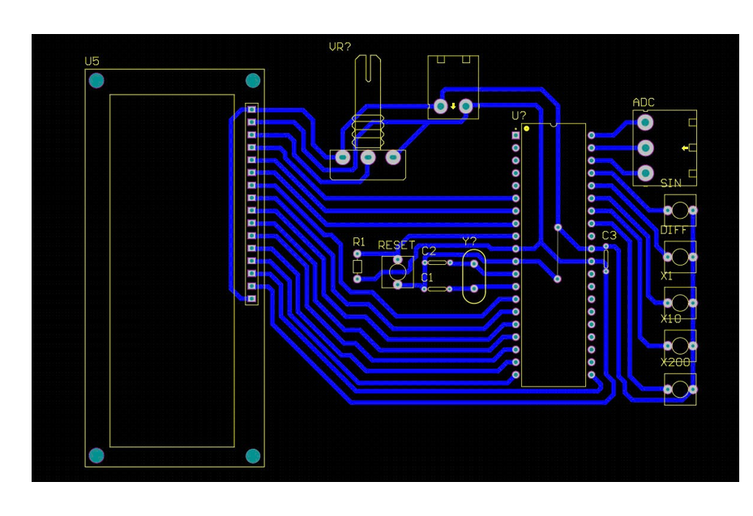
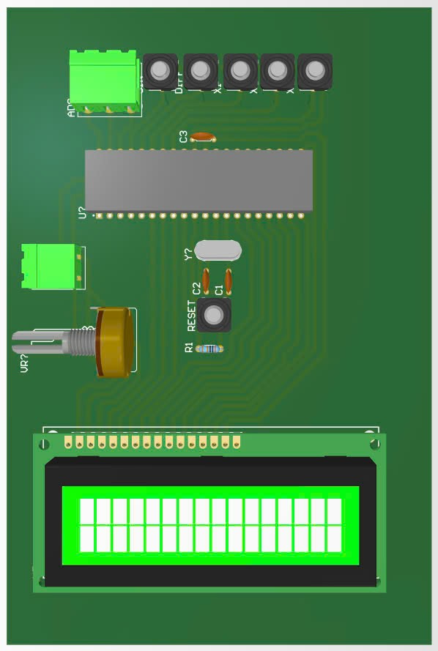
6. Thực hiện hệ thống
• Phần cứng

Slide 28
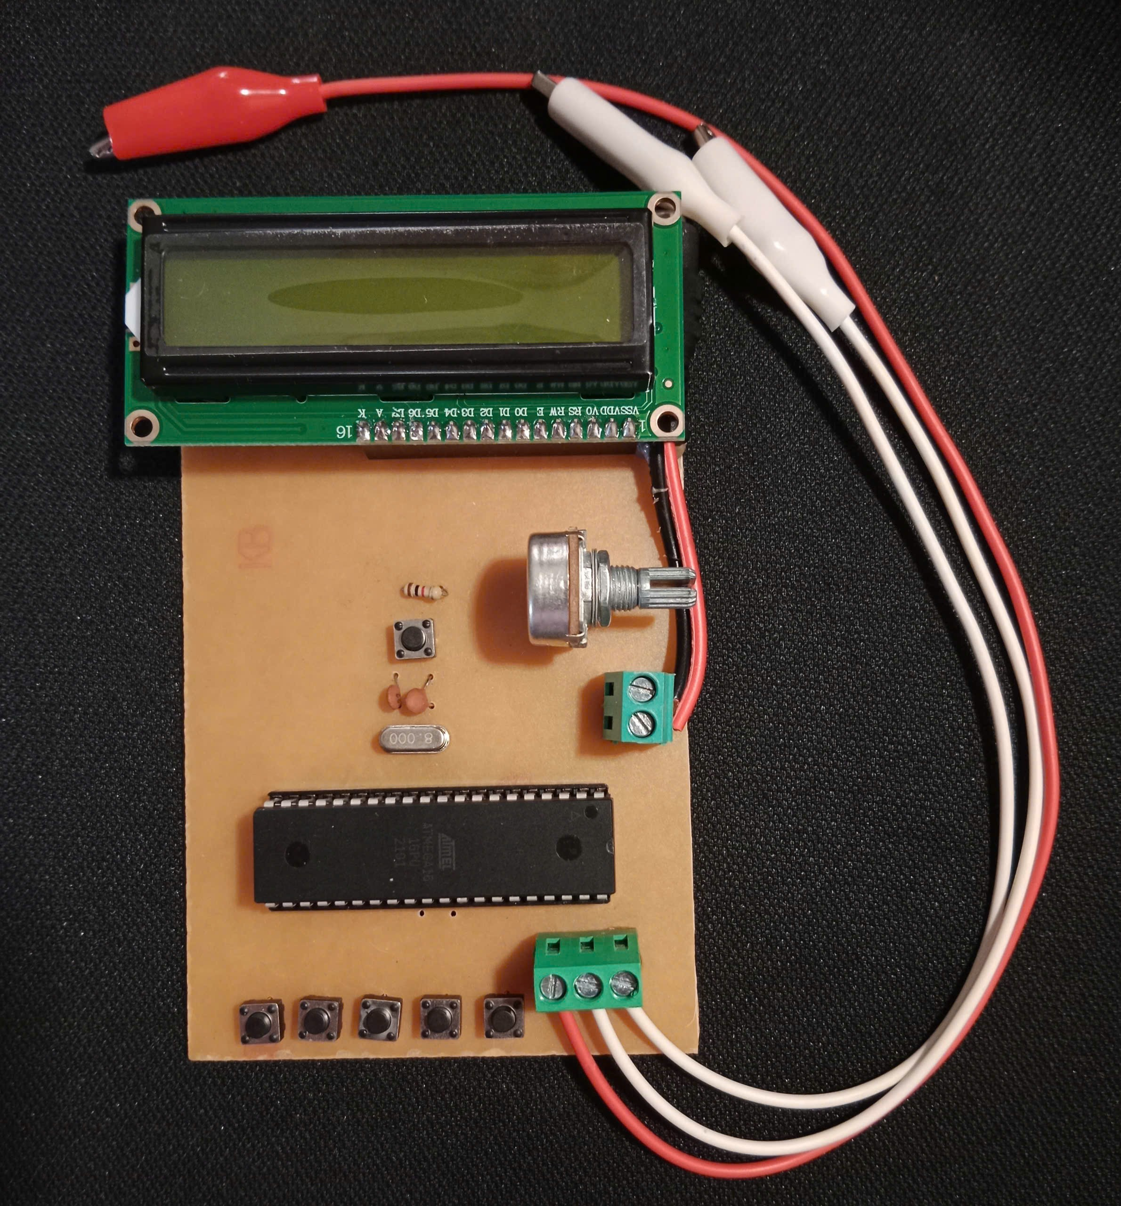
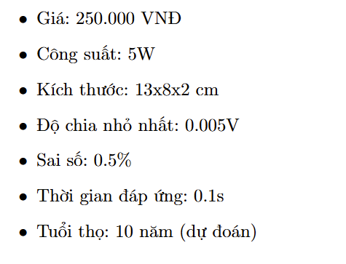
7. Hoàn thiện sản phẩm

Slide 29

Cảm ơn đã lắng nghe

